Slide 1
[7128] 摆渡车
  有n 名同学要乘坐摆渡车从人大附中前往人民大学，第 i位同学在第 ti 分钟去等车。只有一辆摆渡车在工作，但摆渡车容量可以视为无限大。摆渡车从人大附中出发、 把车上的同学送到人民大学、再回到人大附中（去接其他同学），这样往返一趟总共花费m分钟（同学上下车时间忽略不计）。摆渡车要将所有同学都送到人民大学。
  凯凯很好奇，如果他能任意安排摆渡车出发的时间，那么这些同学的等车时间之和最小为多少呢？
  注意：摆渡车回到人大附中后可以即刻出发。

Slide 2
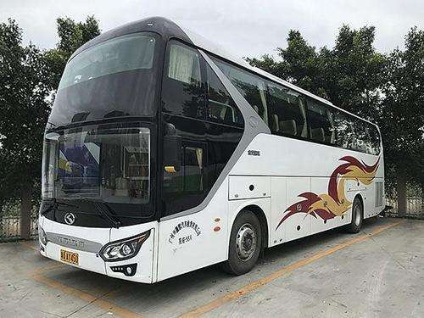
[7128] 摆渡车
  输入格式
  第一行包含两个正整数 n,m，以一个空格分开，分别代表等车人数和摆渡车往返一趟的时间。
  第二行包含 n个正整数，相邻两数之间以一个空格分隔，第 i 个非负整数 ti 代 表第 i 个同学到达车站的时刻。
  n ≤ 500, m ≤ 100, ,0≤ti≤4×10⁶。
  输出格式输出一行，一个整数，表示所有同学等车时间之和的最小值（单位：分钟）。

Slide 3

[7128] 摆渡车
5 1
3 4 4 3 5
同学 1 和同学 4 在第 3 分钟开始等车，等待 0 分钟，在第 3 分钟乘坐摆渡车出发。摆渡车在第 4 分钟回到人大附中。
同学 2 和同学 3 在第 4 分钟开始等车，等待 0分钟，在第 4 分钟乘坐摆渡车出发。摆渡车在第 5 分钟回到人大附中。
同学 5 在第 5 分钟开始等车，等待 0 分钟，在第 5 分钟乘坐摆渡车出发。自此所有同学都被送到人民大学。总等待时间为 0。
等待0分钟
等待0分钟
等待0分钟
等待0分钟
等待0分钟

Slide 4
[7128] 摆渡车
同学 3 在第 1 分钟开始等车，等待 0 分钟，在第 1 分钟乘坐摆渡车出发。摆渡车在第 6 分钟回到人大附中。
同学 4 和同学 5 在第 5 分钟开始等车，等待 1 分钟，在第 6 分钟乘坐摆渡车出发。摆渡车在第 11 分钟回到人大附中。
同学 1 在第 11 分钟开始等车，等待 2 分钟；同学 2 在第 13 分钟开始等车，等待 0 分钟。他/她们在第 13 分钟乘坐摆渡车出发。自此所有同学都被送到人民大学。 总等待时间为 4。
可以证明，没有总等待时间小于 4 的方案。
5 5
11 13 1 5 5
等待1分钟
等待2分钟
等待1分钟
等待0分钟

Slide 5
分析
如果把时间看作一个数轴，那么所有同学到达车站的时刻就是数轴上的点，安排车辆的工作就是把数轴划分成若干个左开右闭的子区间，如下图所示：
红色表示公交车出发的时间
蓝色箭头处表示同学等待的时间
求在坐标轴上选择若干汽车的位置(两车间的间隔要>=m)，求所有红色线段之和，问所有方案中等待之和的最小值是多少？

Slide 6
分析
5 5
11 13 1 5 5
例如测试样例中摆渡车安排在时刻1、6、13时，所有同学的等待时间之和最少，为4。一共安排了3次乘车，将数轴划分3段左开右闭的区间，分别是：(−∞,1],(1,6],(6,13]，每段长度都≥m，上图中m=5。
这样，等待时间之和就转换成了所有点到各自所属区间右边界的距离之和。

Slide 7
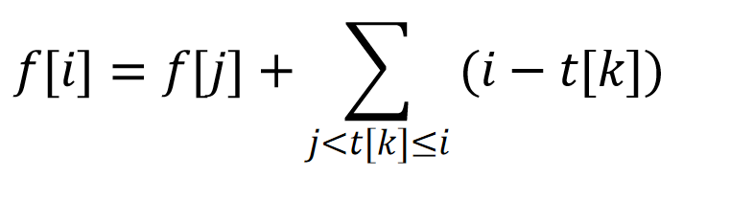
状态表示
设f[i]表示数轴上对于前i个点（车在时刻i出发），且最后一段的右边界为i，位于(0,i]的所有点到各自所属区间右边界的距离之和的最小值。
t_{k1}
j
i
t_{k2}

Slide 8
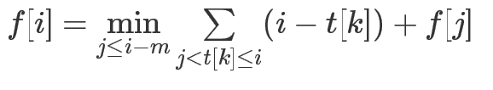
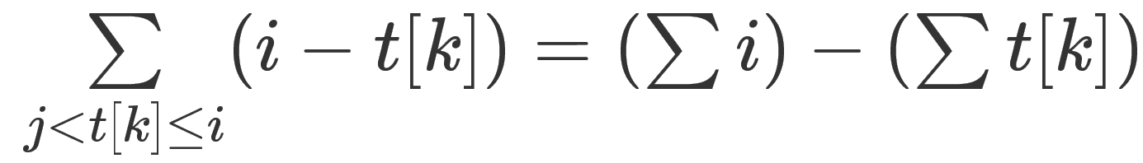
状态转移
设最后一段是(j,i]，而每段长度i-j≥m，则有j≤i-m。如果第k位同学到达时间t[k]属于区间(j,i]，即j<t[k]≤i，他到右边界i的距离是i-t[k]。那么累加所有属于区间(j,i]的点到i点距离之和，然后加上上一阶段的状态f[j]，就得到了状态转移方程：

Slide 9
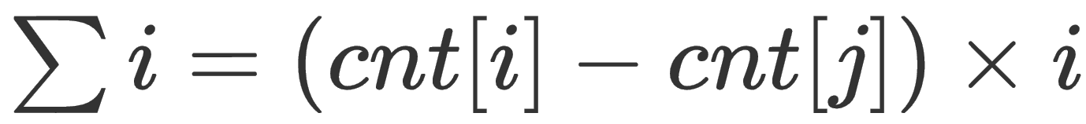
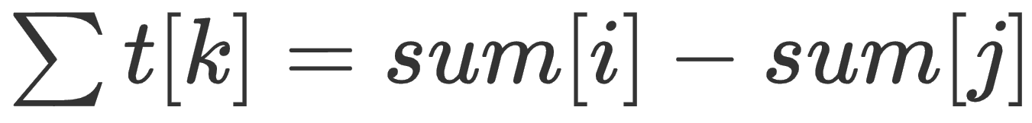
状态转移

Slide 10
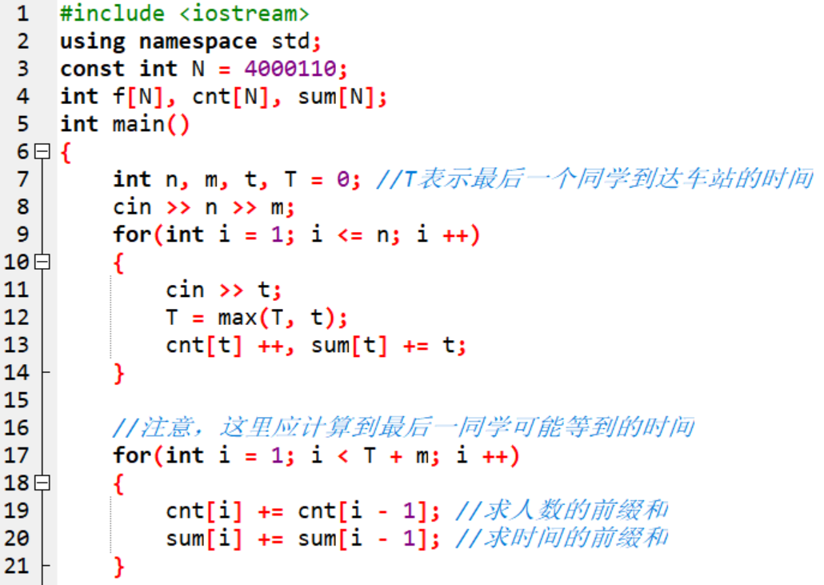

Slide 11
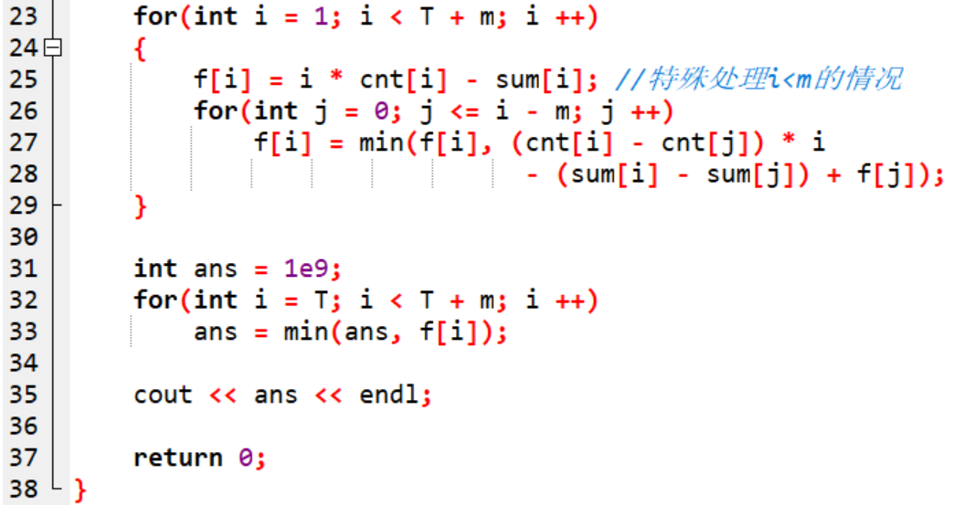

Slide 12
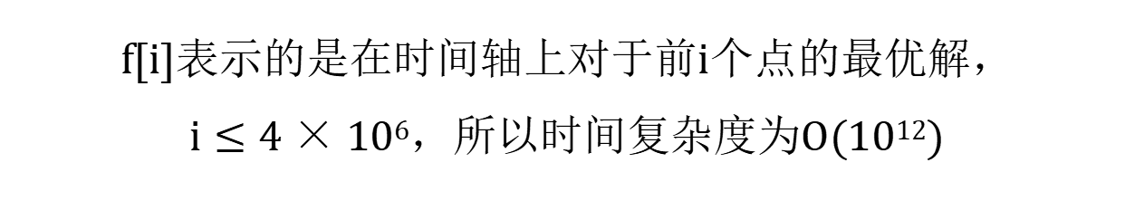
时间复杂度
$$f[i]表示的是在时间轴上对于前i个点的最优解，$$
$$i≤4×106，所以时间复杂度为O(1012)$$

Slide 13
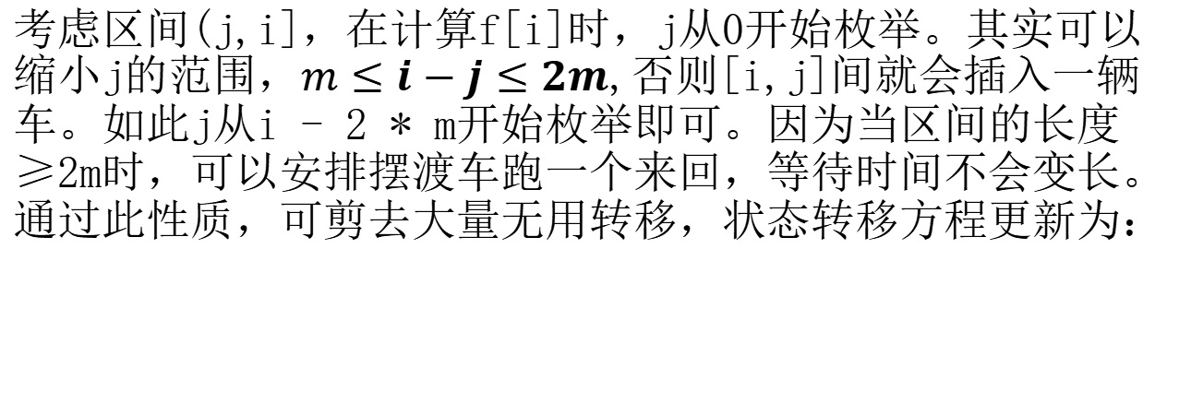
优化
DP优化常用的两种方法，剪去冗余转移和冗余状态。
- 剪去冗余转移
2m=10
考虑区间(j,i]，在计算f[i]时，j从0开始枚举。其实可以缩小j的范围，$m≤i−j≤2m$,否则[i,j]间就会插入一辆车。如此j从i - 2 * m开始枚举即可。因为当区间的长度≥2m时，可以安排摆渡车跑一个来回，等待时间不会变长。通过此性质，可剪去大量无用转移，状态转移方程更新为：
i

Slide 14
- 剪去冗余状态
对于某个阶段的状态f[i]，如果在区间(i-m,i]中没有任何点，那么状态f[i]=f[i-m]。因为区间中没有任何学生，可以不安排摆渡车，不会增加学生的等待时间。
优化后时间复杂度O(nm+t)。
m
i

Slide 15
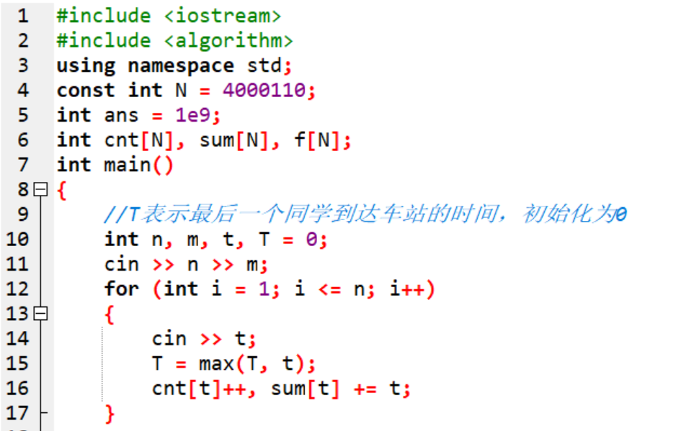

Slide 16
